Slide 1
JavaScript 精髓 -- 高级部分
潘雪鹏 2014-11-15

Slide 2
如何理解call、apply？
方法借用，call 和 apply 的作用是一样的，区别仅是参数形式不同。
call ([thisObj [,arg1[, arg2[, [,.argN]]]]])
apply([thisObj [,argArray]])
手册：调用一个对象的一个方法，以另一个对象替换当前对象。将一个函数的对象上下文从初始的上下改变为由 thisObj 指定的新对象。
例如：如何将参数对象 arguments 转为数组？

Slide 3
应用实例：将参数对象 arguments 转为数组
function args2arr() {
var arr = [ ]
return arr.concat.apply(arr, arguments)
}
args2arr(1, 2, 3, 5, 6, 7, 8)
返回值： [1, 2, 3, 5, 6, 7, 8]

Slide 4
方法借用1
var obj1 = {
name: "panxuepeng",
getName: function() {return this.name}
}
var obj2 = {name: "sijiaomao"}
obj1.getName.call(obj2)

Slide 5
方法借用2
function getName() {return this.name}
var obj = {name: "sijiaomao"}
getName.call(obj)

Slide 6
call 和 apply 小练习
function args2arr() {
// 找出对象 arguments 当中数字最大的值
// ...
}
args2arr(1, 2, 3, 5, 6, 7, 8)

Slide 7
call 和 apply 小练习
function args2arr() {
// 找出对象 arguments 当中数字最大的值
return Math.max.apply(null, arguments)
}
args2arr(1, 2, 3, 5, 6, 7, 8)

Slide 8
如何理解变量和函数声明提升？

Slide 9
2次弹出的内容分别是？
var value = 'sijiaomao'
function show() {
alert(value)
if (!value) {
var value = 'panxuepeng'
}
alert(value)
}
show()

Slide 10
刚才的代码等价于
var value = 'sijiaomao'
function show() {
var value // 注意
alert(value)
if (!value) {
value = 'panxuepeng'
}
alert(value)
}
show()

Slide 11
请写出变量提升后的等价代码
var a = 1
for (var i = 0; i < 5; i++) {
console.log(i)
}
var b = 2
var a, i, b
a = 1
for (i = 0; i < 5; i++) {
console.log(i)
}
b = 2

Slide 12
两边代码分别弹出？
var a = 1
function a(){ }
alert(a)
function b() { }
var b = 1
alert(b)

Slide 13
两边代码有什么区别？
getName()
var getName = function () {
var name = 'sijiaomao'
alert(name)
}
getName()
function getName() {
var name = 'sijiaomao'
alert(name)
}

Slide 14
刚才右边的代码等价于
function getName() {
var name = 'sijiaomao'
alert(name)
}
getName()
注意：
变量仅提升声明而不提升赋值
函数声明提升的是整个函数体

Slide 15
弹出消息的顺序是？
getName()
var getName = function () {
var name = 'panxuepeng'
alert(name)
}
function getName() {
var name = 'sijiaomao'
alert(name)
}
getName()

Slide 16
刚才的代码等价于
var getName
function getName() {
var name = 'sijiaomao'
alert(name)
}
getName()
getName = function () {
var name = 'panxuepeng'
alert(name)
}
getName()

Slide 17
弹出消息是？
<script>
getName()
var getName = function () {
alert('panxuepeng')
}
<script>
<script>
function getName() {
alert('sijiaomao')
}
<script>
注意：JavaScript 代码是按 script 标签的顺序分块执行的。

Slide 18
作用域和作用域链

Slide 19
作用域的定义
一个变量的作用域（scope）是程序代码中定义这个变量的区域。
《JavaScript权威指南》
在编程语言中，作用域控制着变量与参数的可见性及生命周期。
《JavaScript语言精粹》
作用域（scope，或译作有效范围）是关系了值和表达式的封闭上下文。不同的编程语言有不同类别的作用域。《维基百科》

Slide 20
作用域
// （作用域.html）
function add(arg1, arg2) {
return arg1 + arg2 // 设置断点，查看运行期作用域
}
add(1, 1)

Slide 21
数一数，涉及到了几个作用域？
打开文件“作用域链.html”

Slide 22
JavaScript 作用域的相关问题
JavaScript 中有几种作用域？
在浏览器环境中，全局作用域指的是？
内层作用域是否可以直接访问其外层作用域中的变量？
外层作用域是否可以直接访问其内层左右域的变量？
内层作用域中的变量如果和其外层作用域的变量同名了，会是什么情况？

Slide 23
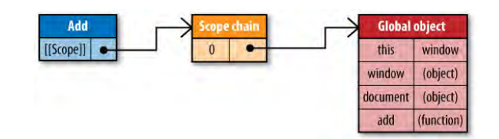
作用域链(Scope Chains)
作用域链是一个对象列表(list of objects) ，用以检索上下文代码中出现的标识符。
如果变量在当前作用域中不存在，那么会搜寻其父级作用域，直到最顶层 window 对象，如果还是没有找到，将报未定义错误。
当一个函数被声明时，它就有一个内部属性[[scope]]。此属性包含了一个函数被创建的作用域中对象的集合。这个集合被称为函数的作用域链，它决定了函数能访问哪些数据。
还有很多其他属性...

Slide 24
查看函数运行期作用域
打开文件“作用域链.html”

Slide 25
原型和原型链

Slide 26
下面的代码有什么不足之处？
function Animal(name) {
this.name = name
this.runs = function() { console.log(this.name+'跑起来') }
this.cried = function() {console.log(this.name+'叫了') }
/*此处省略n个function*/
}
var dog = new Animal('小狗'); dog.runs()
var pig = new Animal('小猪'); dog.cried()
// 此处省略 n 个 Animal 的实例对象....

Slide 27
原型(prototype)
为其他对象提供共享属性的对象。
每个函数都有一个原型(prototype)属性，这个属性是一个指针，指向一个对象，这个对象包含特定实例共享的一些属性和方法。

Slide 28
原型示例
原型.html

Slide 29
dog为什么可以使用 Animal.prototype 上面的方法？
console.dir(dog)
console.log(dog.__proto__ === Animal.prototype)
结论：实例对象的“__proto__”属性会指向其构造函数的 prototype 对象。（dog.__proto__ --> Animal.prototype）

Slide 30
看一看原生构造函数的原型对象
console.dir(Object.prototype)
console.dir(Array.prototype)
console.dir(String.prototype)
console.dir(Date.prototype)

Slide 31
toString 方法哪来的？
var obj = { }
obj.toString() // "[object Object]"
// obj 对象为什么有 toString 方法？
因为 obj 对象是 Object 构造函数的实例，obj 对象的原型指针指向 Object.prototype 对象
console.log(obj.__proto__ === Object.prototype )

Slide 32
dog.toString()
function Animal() {/* Animal */ }
var dog = new Animal
// 问题：dog 可以像上面的 obj 一样，调用 toString 方法吗？
dog.toString()
console.dir(Animal.prototype)
console.log(Animal.prototype.__proto__ === Object.prototype)

Slide 33
原型关系图
Animal
prototype
Animal.prototype
__proto__
dog
__proto__
{ }
__proto__
Object.prototype
prototype
Object

Slide 34
函数的原型
函数的原型.html

Slide 35
原型关系图
Function
prototype
Function.prototype
__proto__
Animal
__proto__
Object.prototype
一个有趣的现象：Animal 对象既是构造函数，又是Function 构造函数的实例对象。
也就是说类似 Animal 这种对象具有构造函数和实例对象的两面性。
prototype
Object

Slide 36
关于原型的总结
每一个构造函数都有一个和其对应的原型对象。
构造函数的 prototype 属性和其实例对象的 “__proto__” 属性指向同一个对象。
某构造函数的所有实例对象，共享一份原型对象。
所有的对象都可以通过 “__proto__” 属性，最终连接到 Object.prototype 对象。
构造函数用 prototype 来定义原型的属性和方法，实例对象用 “__proto__” 来查找原型的属性和方法。
原型指的是 prototype，原型链指的是通过实例对象的 “__proto__” 属性组成的层层嵌套的原型链条。
当查找一个对象的属性或方法时，JS引擎会向上遍历其原型链，直到找到给定名称的属性为止。如果最终在 Object.prototype 对象仍然没有找到此属性或方法，则返回 undefined 值。

Slide 37
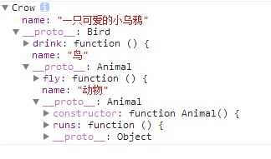
思考题：如何理解原型链和基于原型的继承？
参考：基于原型和原型链的继承.html

Slide 38
单线程和事件驱动

Slide 39
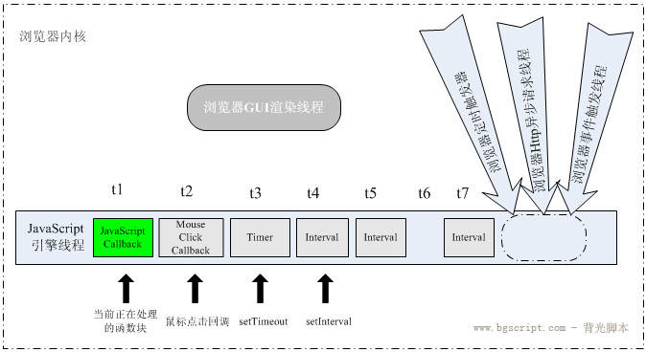
单线程模型
单线程就是只有一个干活的，他同一时刻也只能干一件事情。

Slide 40
闭 包

Slide 41
闭包(Closure)
闭包是JavaScript最强大的特性之一，同时也很难用文字描述清楚。
《JavaScript权威指南》：函数对象可以通过作用域链互相关联起来，函数体内部的变量都可以保存在函数作用域内，这种特性在计算机科学文献中被称为“闭包”。
《JavaScript高级程序设计》：闭包是指有权访问另一个函数作用域中的变量的函数。
《测试驱动的JavaScript开发》：变量在函数执行完毕后还可以继续存活，这种行为被称为闭包。

Slide 42
如下代码就会产生一个闭包
function main() {
var name = 'sijiaomao'
return function (hi) {
return hi + ', ' + name
}
}
var hello = main()
hello('hello')

Slide 43
如果被问什么是闭包，如何回答？
《JavaScript高级程序设计》这本书上说闭包是指一个函数，这个函数有个特点，就是它可以访问另一个函数作用域中的变量。
我的理解是，闭包是一种语言特性。即外部函数执行完毕之后，由于内部函数的存在，导致其作用域中的变量继续存活，而不能跟被销毁，这种特性称为闭包。

Slide 44
用闭包实现私有属性和方法
var someone = {
name: '张三',
_secret: '我的秘密',
_toilet: function() { alert('上厕所ing') },
_lave: function() { alert('洗澡ing') },
show: function() {
this._toilet()
this._lave()
alert('hello')
}
}
参考：闭包应用.html

